Slide 1
ETF Beograd Računarska grafika
Treća laboratorijska vežba – 2. deo
Odbrana ostrva

Slide 2
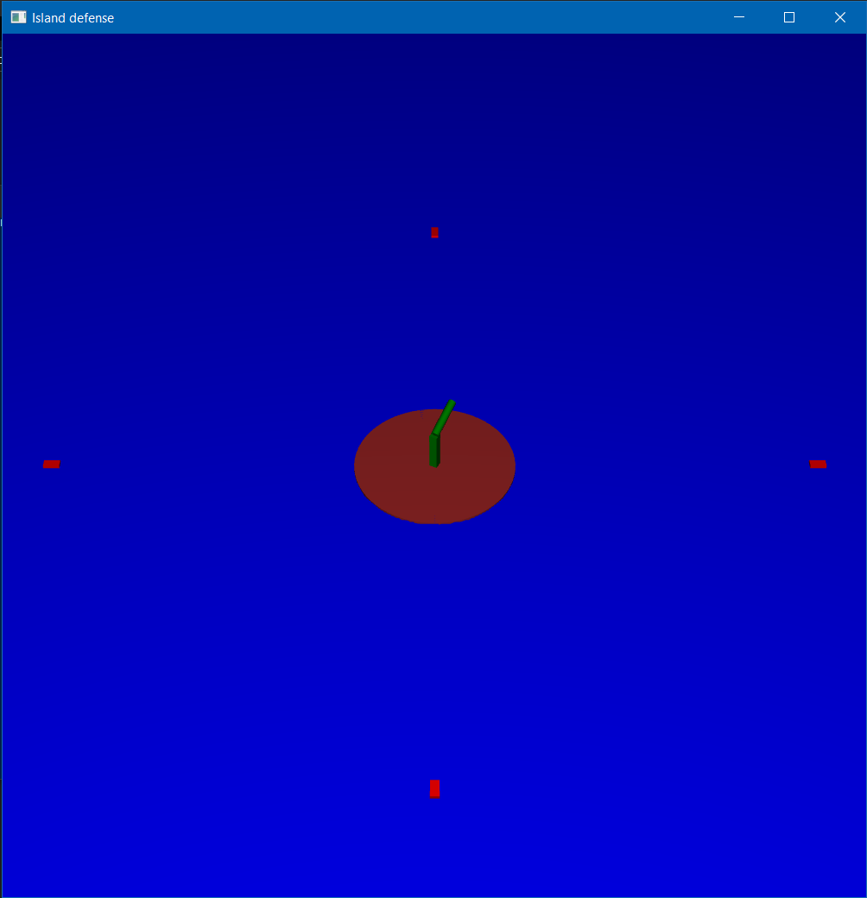
Demo – Odbrana ostrva

Slide 3
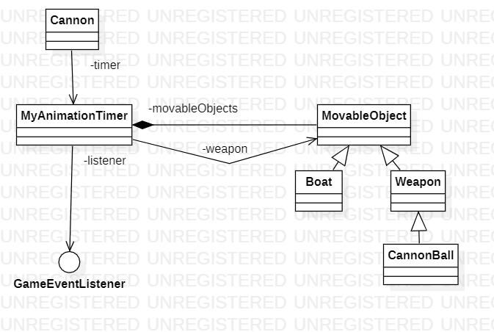
Struktura igre

